Slide 1
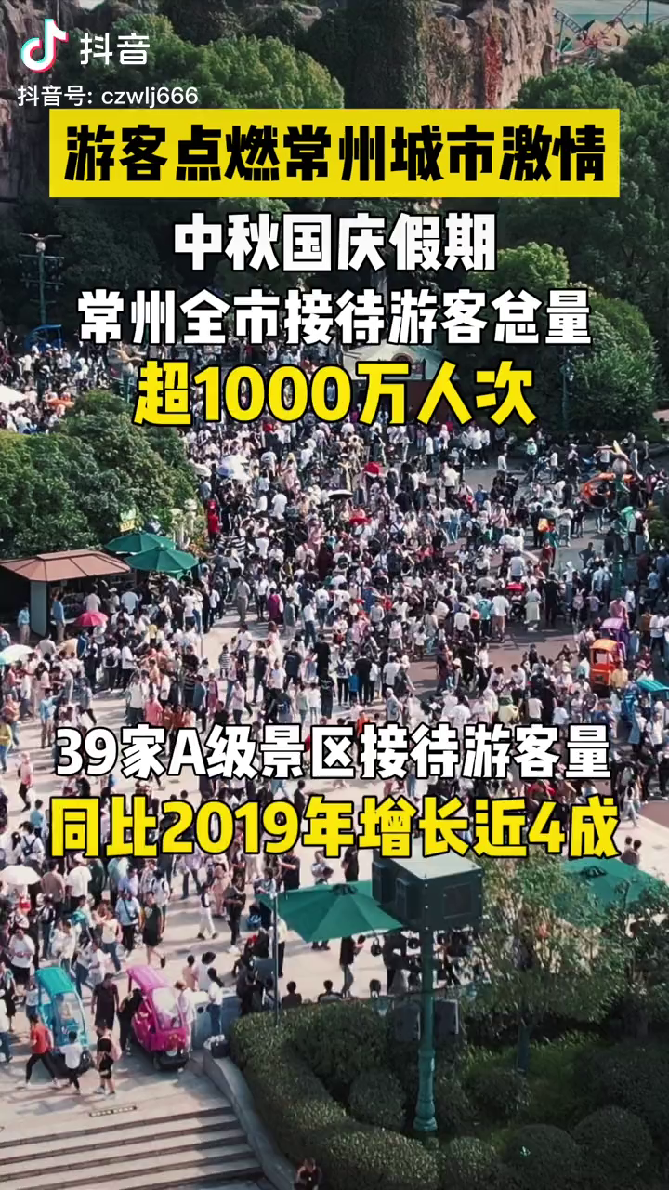
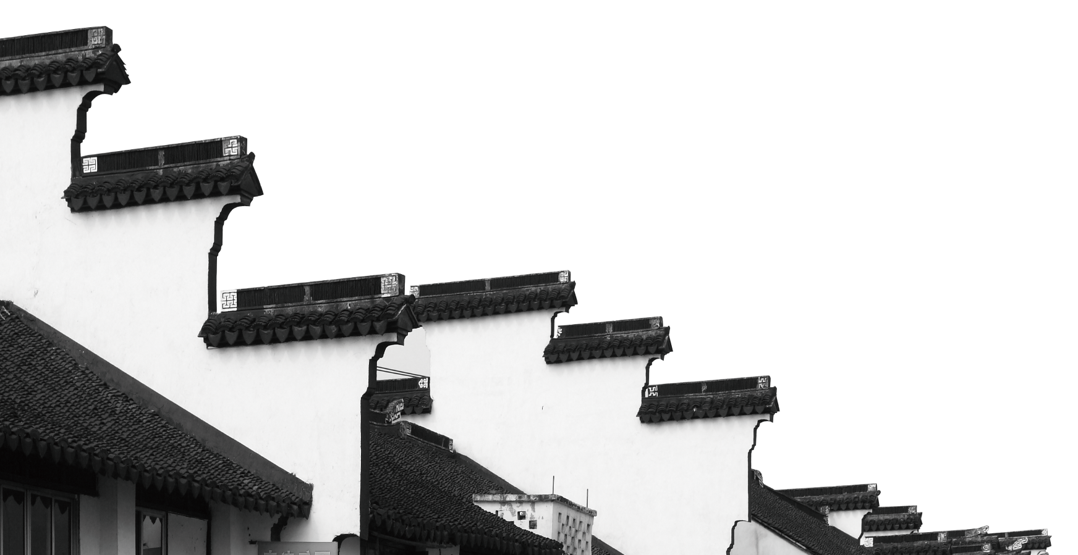

Slide 2
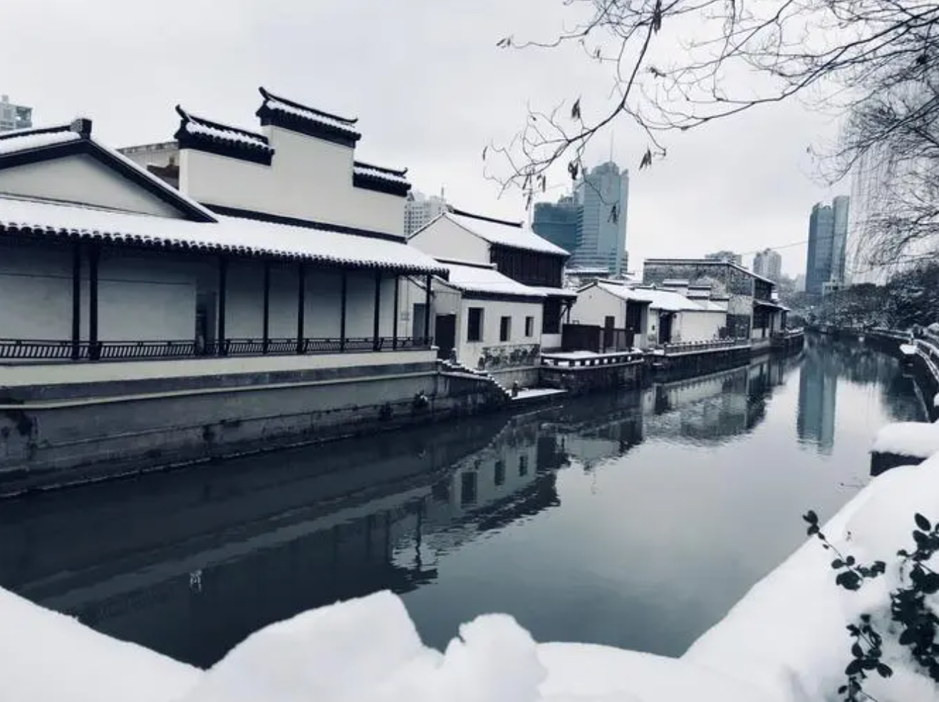
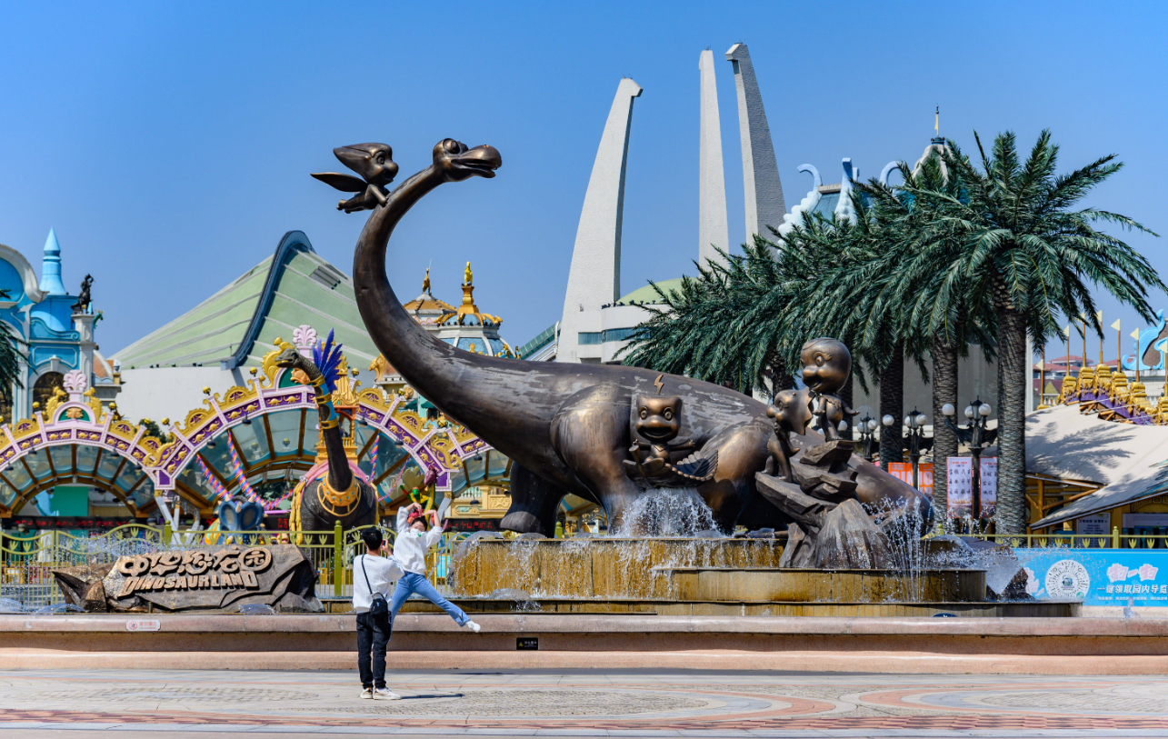
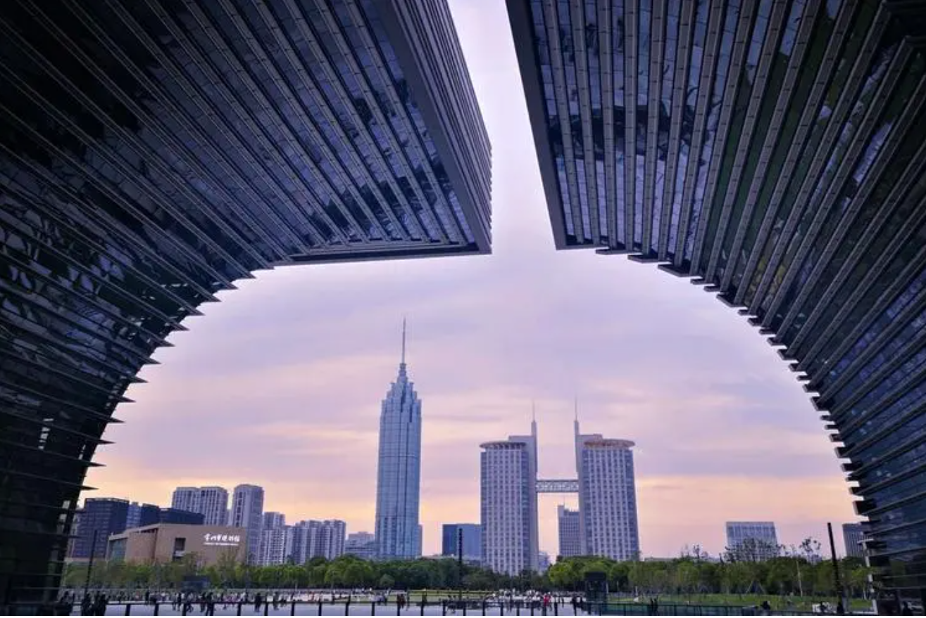
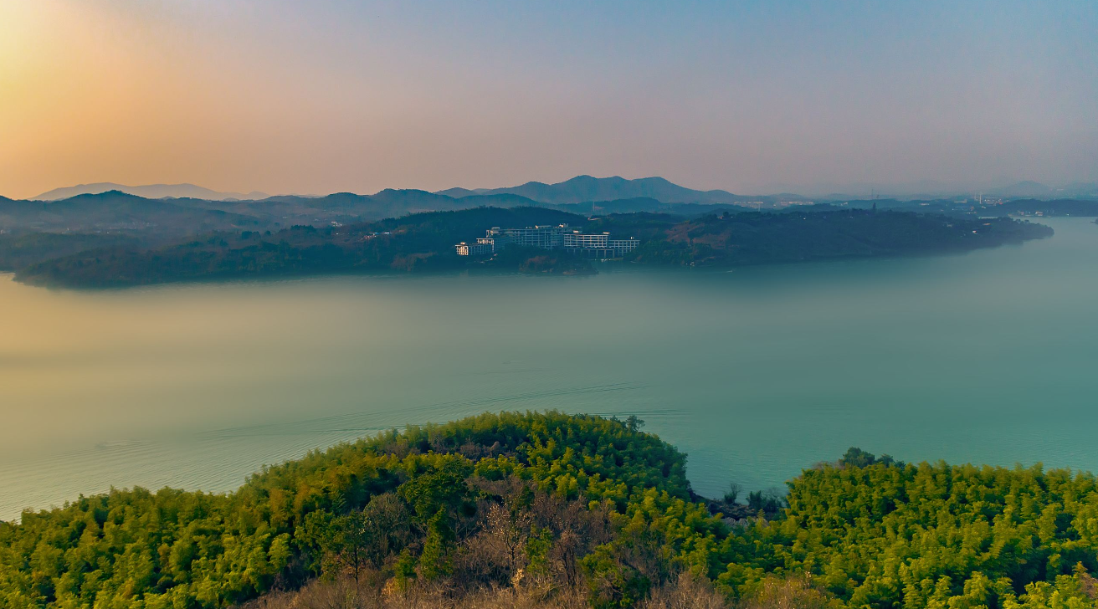

Slide 3

三吴重镇、八邑名都
常
国际化智造名城
来
常
州

Slide 4
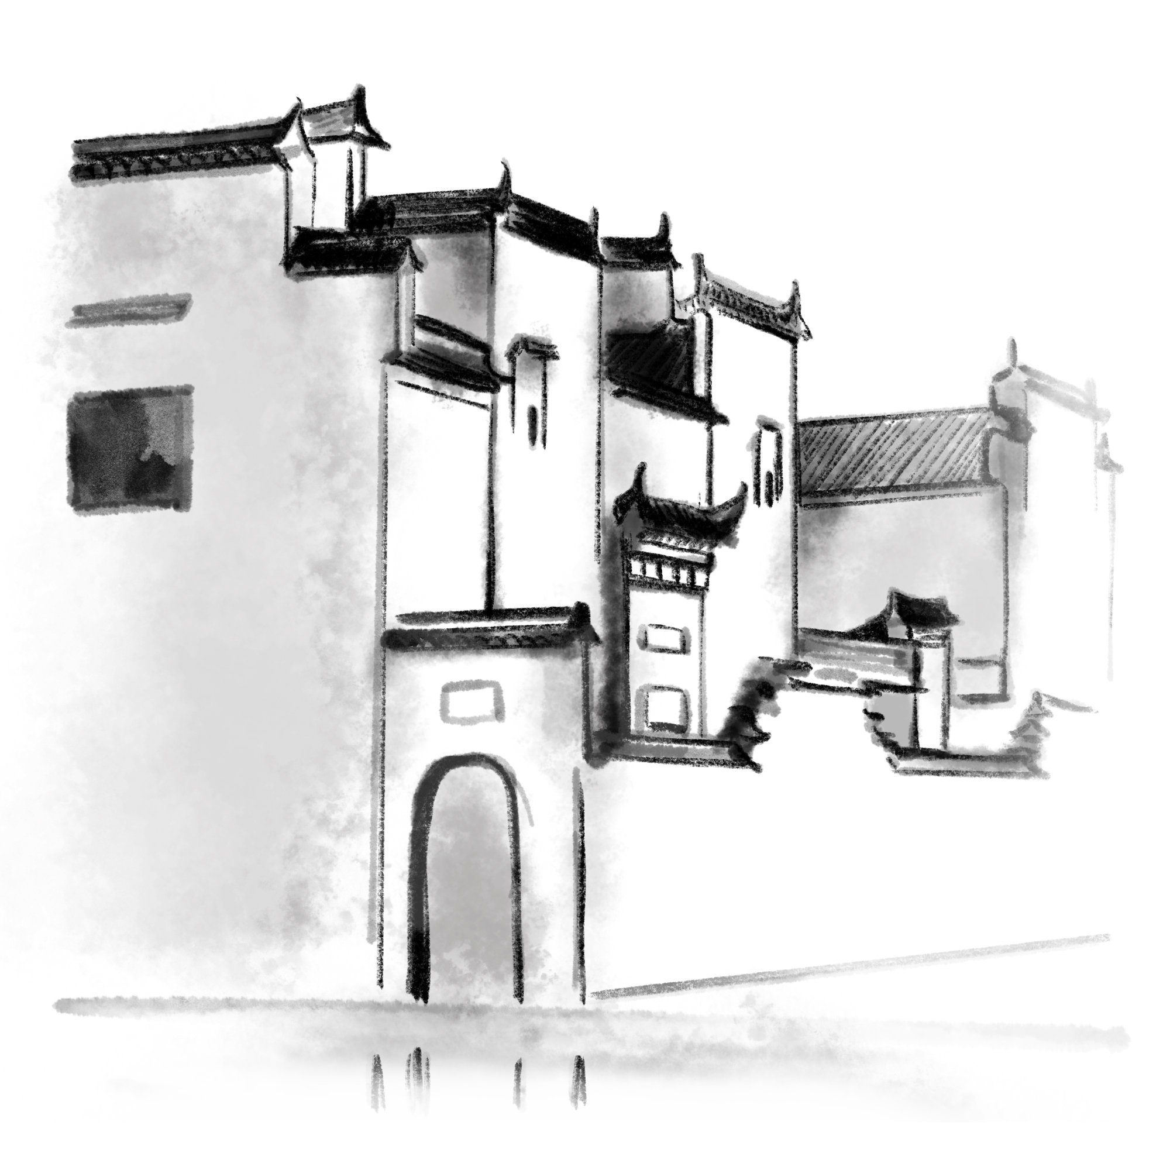
我为常州代言
如果让你给外地来常的小朋友介绍常州的景点，你会介绍哪些？
怎么获取这些景点相关信息呢？

Slide 5





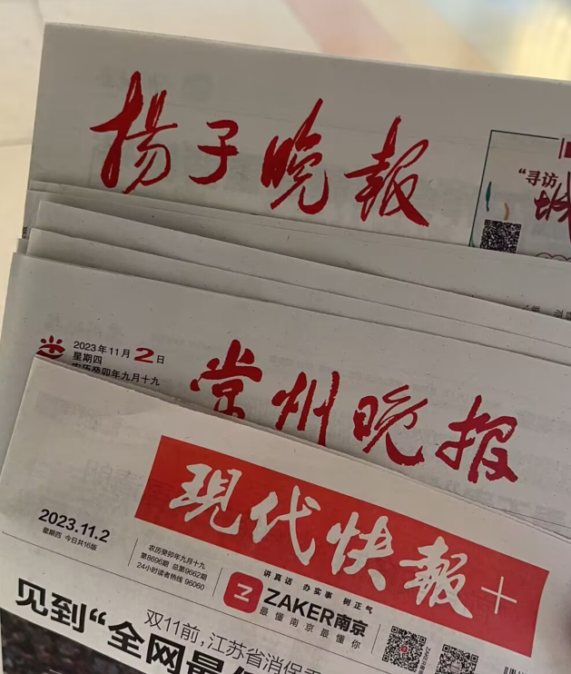
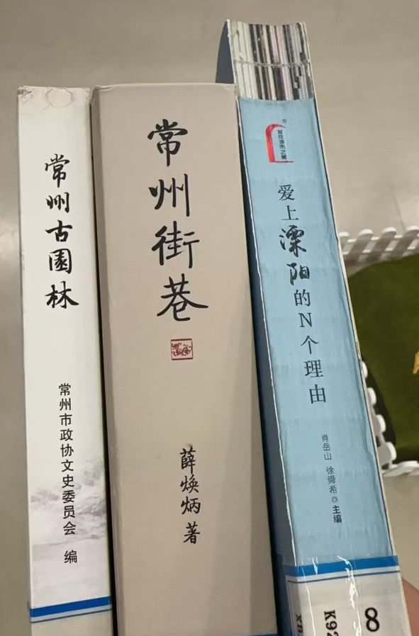

常
来
常
州
活动一 试一试：
以小组为单位，选择你们想推荐的一个景点，结合素材包，选择你喜欢的信息获取方式进行探究。将探究结果填写在任务单中。

Slide 6
小组汇报交流

Slide 7
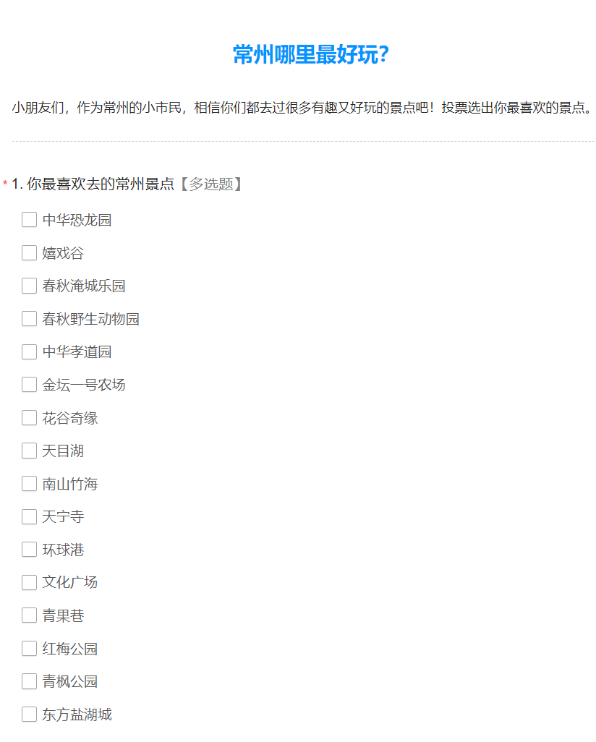

Slide 8
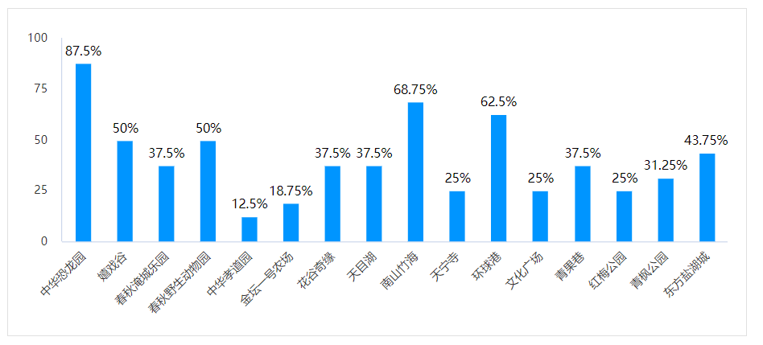

Slide 9
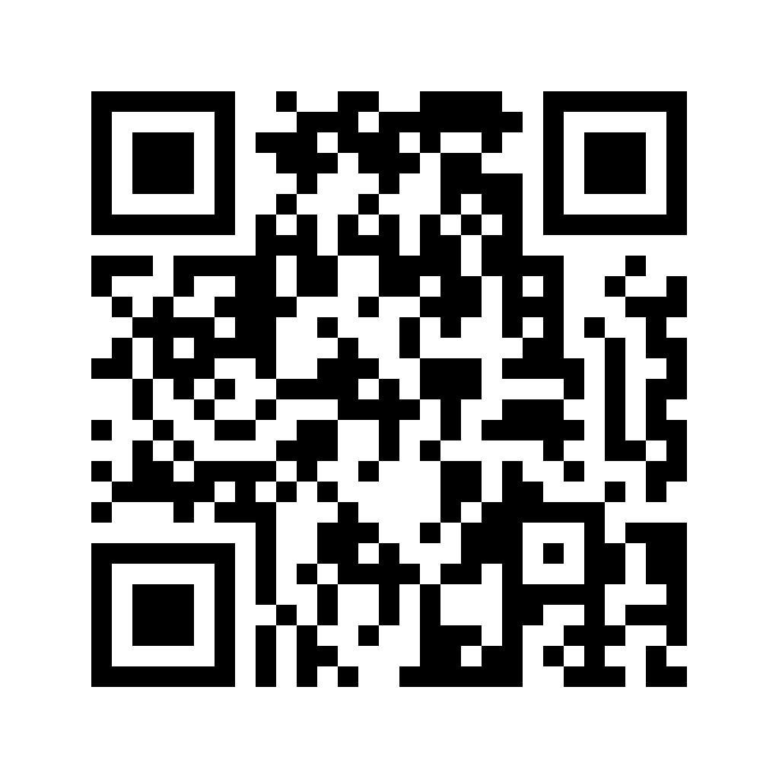
活动二 选一选：
以小组单位，打开ipad上的qr软件扫码，结合情境选择你认为可行的信息获取方式。
常
来
常
州

Slide 10
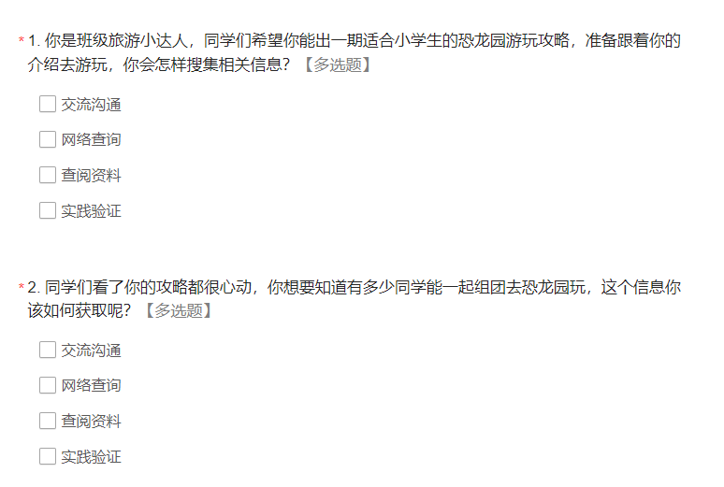
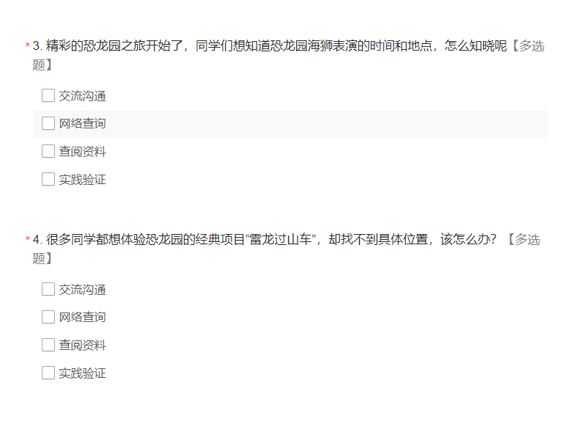


Slide 11
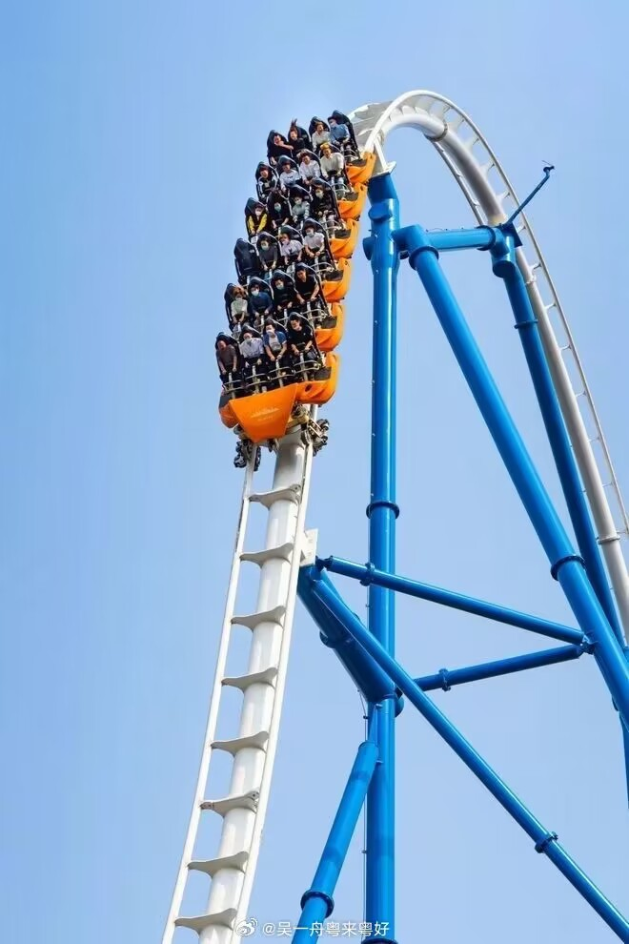
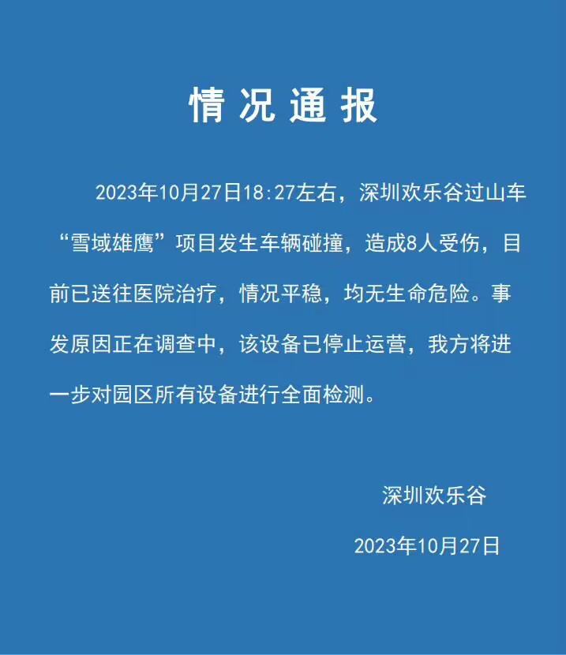
活动三 辩一辩：
常
来
常
州

Slide 12
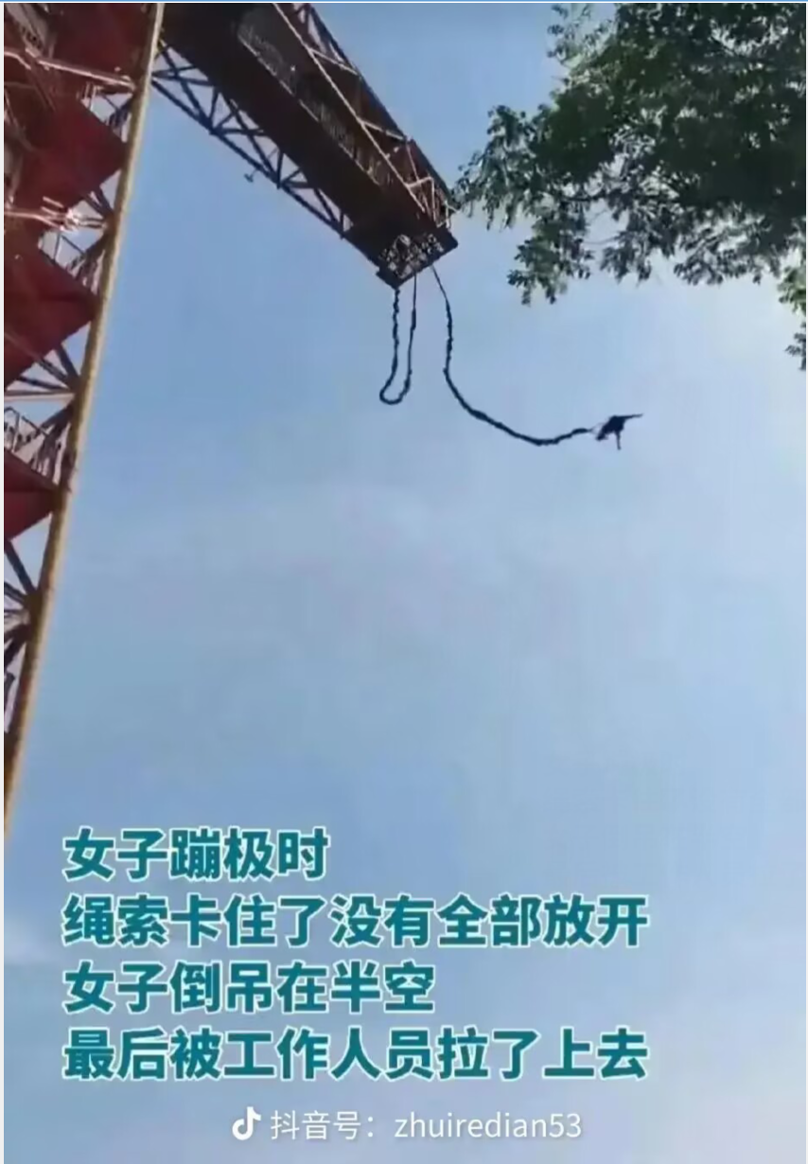
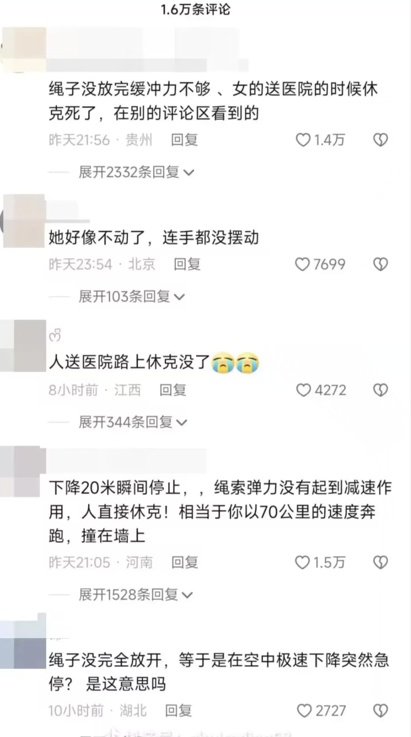
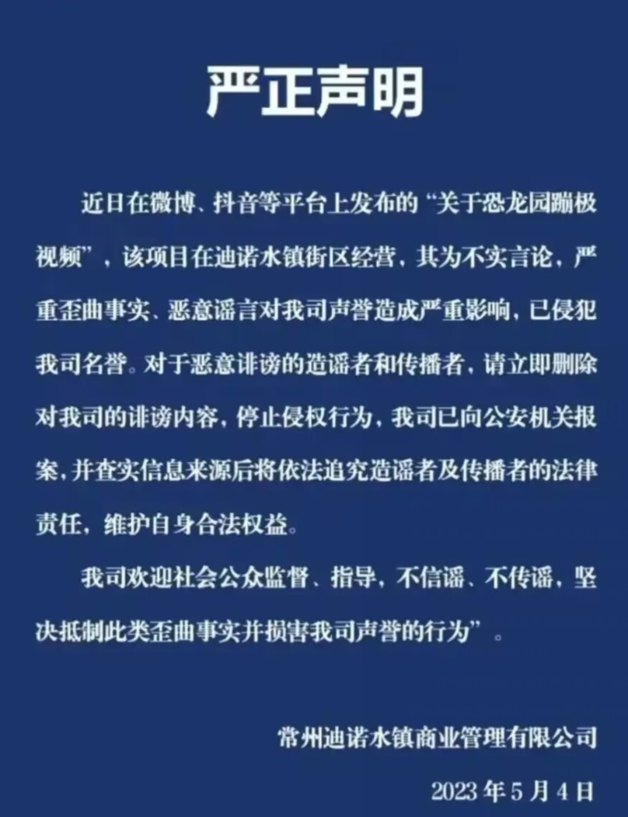
活动三 辩一辩：
常
来
常
州
“恐龙园蹦极致游客身亡”事件发酵于互联网，那么我们从网络上查询信息有没有要注意的地方？谈谈你的看法？

Slide 13

互动话题：
你的好朋友来常州玩，你还会向他介绍常州的什么特色呢？

Slide 14
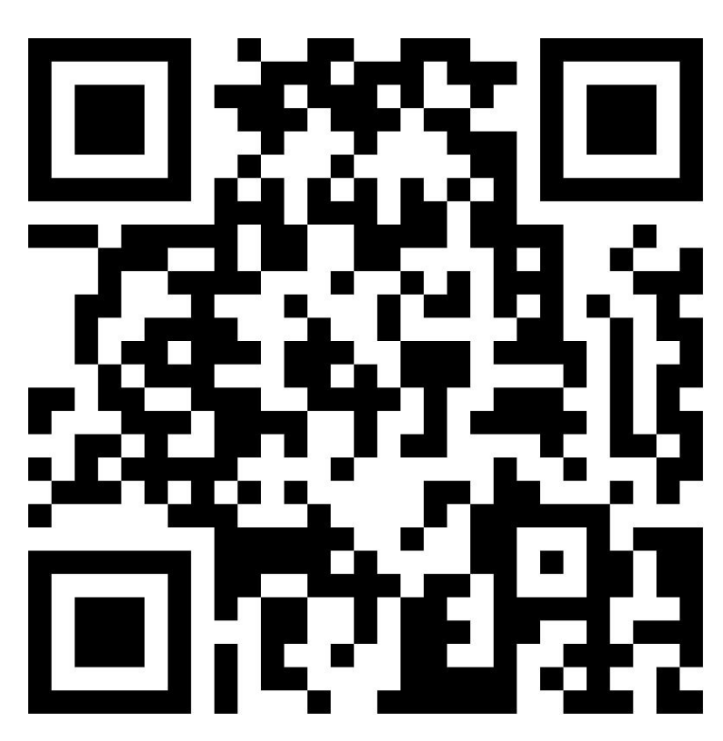
学习评价：今天的学习你有哪些收获？

Slide 15
感
江南好，风景旧曾谙。
日出江花红胜火，春来江水绿如蓝。
能不忆江南？
谢
观
看

